Slide 1
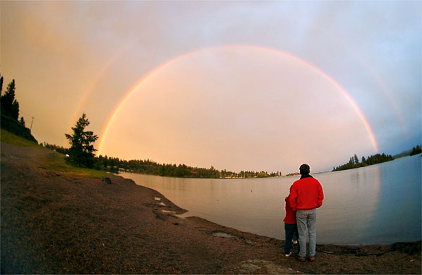
O velho Mestre pediu a um jovem triste que colocasse uma mão cheia de sal em um copo d'água e bebesse.
Ligue o som

Slide 2

- Qual é o gosto? - perguntou o Mestre.

Slide 3
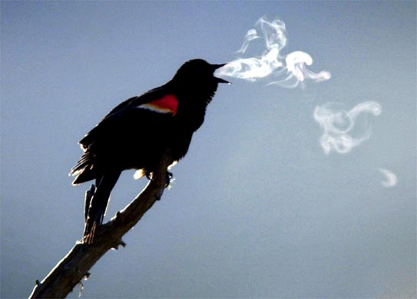
- Ruim –
disse o aprendiz.

Slide 4
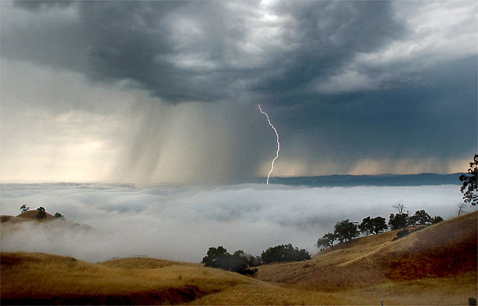
O Mestre sorriu e pediu ao jovem que pegasse outra mão cheia de sal e
levasse a um lago.

Slide 5

Os dois caminharam em silêncio e o jovem jogou o sal no lago.
Então o velho disse:
_ Beba um pouco dessa água.

Slide 6

Enquanto a água escorria do queixo do jovem o Mestre perguntou:
-Qual é o gosto?

Slide 7
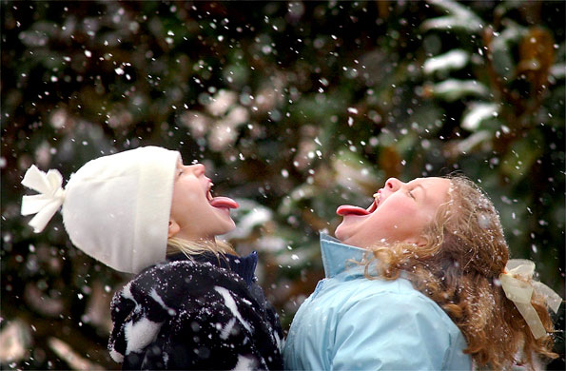
-'Bom!' disse o rapaz.

Slide 8
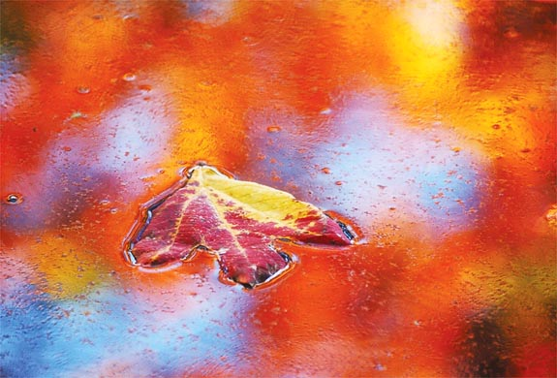
_ Você sente o gosto do sal?
perguntou o Mestre.
_ Não, disse o jovem.

Slide 9
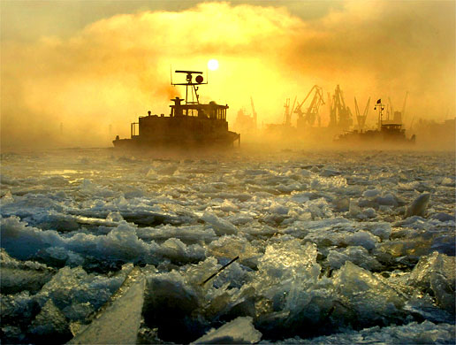
O Mestre então, sentou ao lado do jovem, pegou em suas mãos e disse:
_ A dor na vida de uma pessoa não muda.

Slide 10
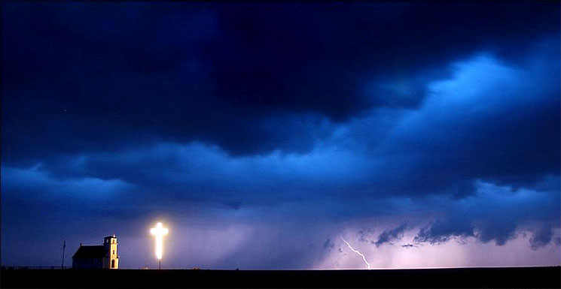
Mas o sabor da dor depende de
onde a colocamos. Quando você sentir dor, a única coisa que você deve
fazer é aumentar o sentido de tudo o que está a sua volta.

Slide 11
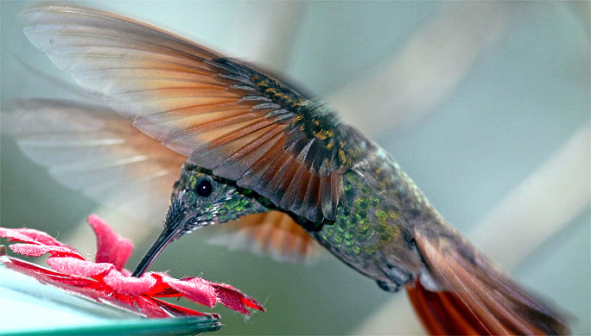
É dar mais
valor ao que
você tem do
que ao que
você perdeu.

Slide 12
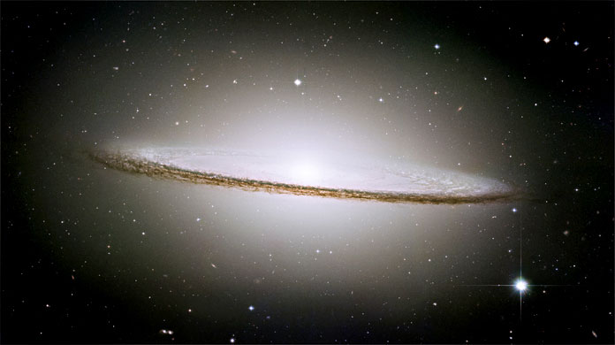
Em outras palavras:
é deixar de ser copo...
para tornar-se um lago.

Slide 13
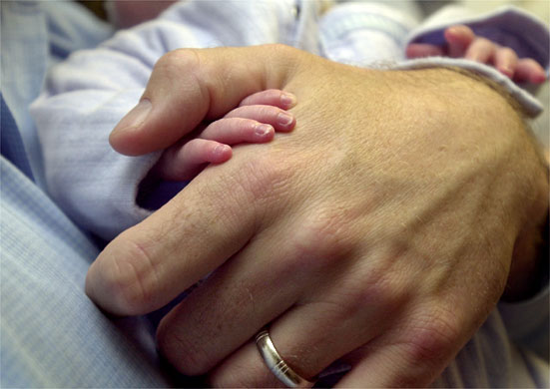
Felicidade e muita Paz !
...

